Slide 1
Герої Небесної сотні Хмельниччини

Slide 2
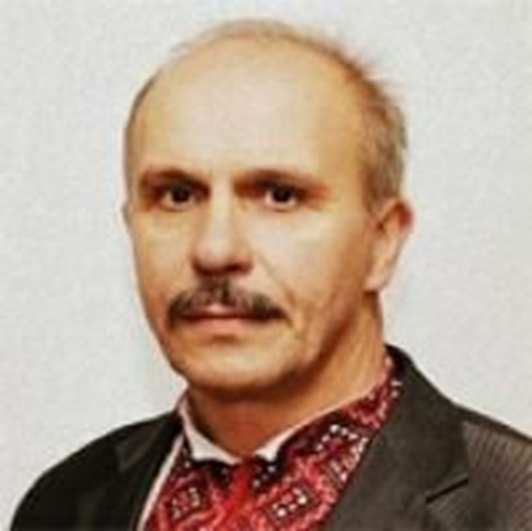
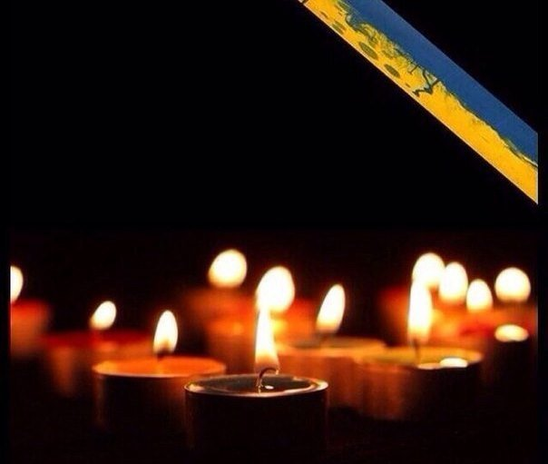
Бондарчук Сергій Михайлович

Slide 3
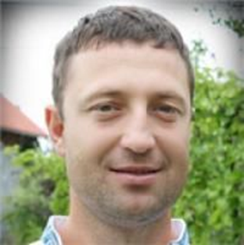
Васильцов Віталій Валерійович

Slide 4
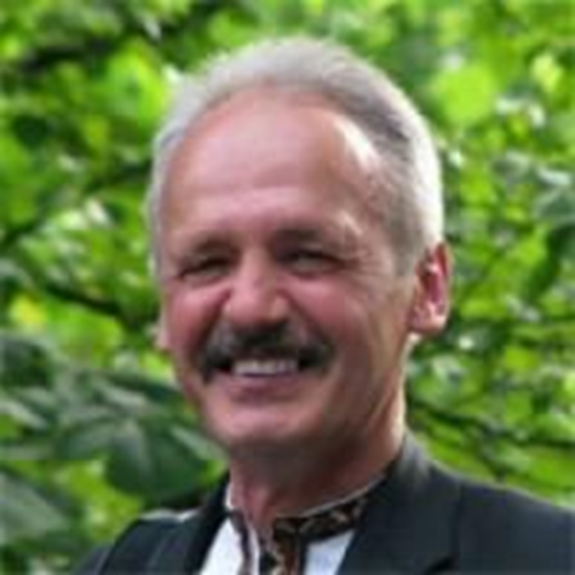
Дзявульський Микола Степанович

Slide 5
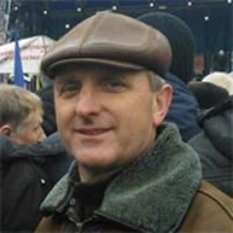
Корнєєв Анатолій Петрович

Slide 6
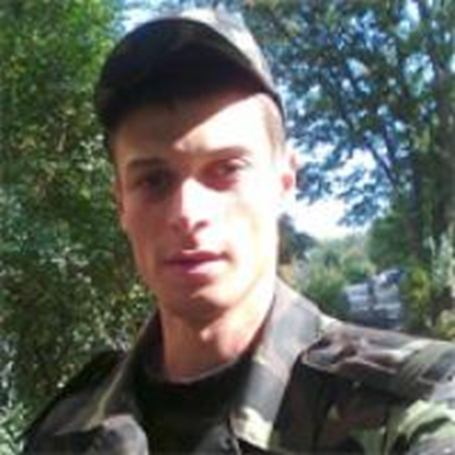
Мазур Артем Анатолійович

Slide 7
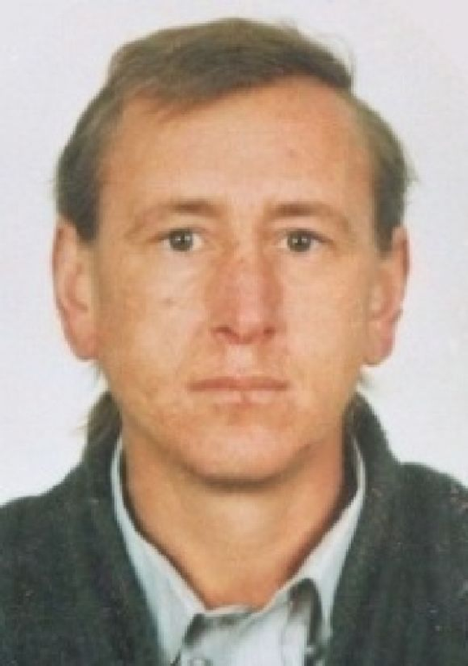
Подригун Олександр

Slide 8
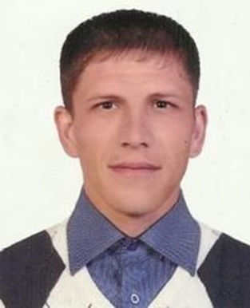
Олександр Клітинський

Slide 9
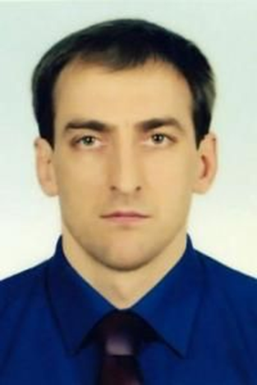
Володимир Чаплінський

Slide 10
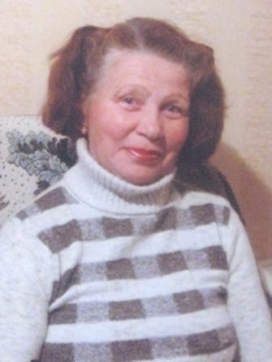
Шеремета Людмила

Slide 11
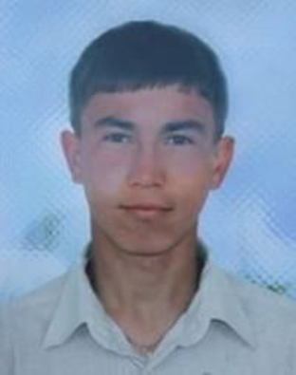
Пагор Дмитро Олексійович

Slide 12
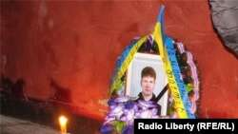
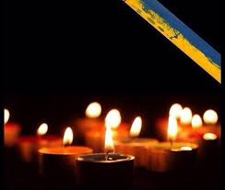
Семисюк Микола

Slide 13
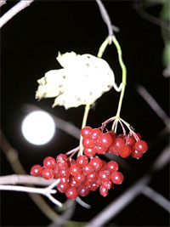
Пам’ятаємо!
ПАМЯ

Slide 14
